Slide 1
3.2.1 - 3.2.2 - 3.2.3

Slide 2
3.2.1 Τα είδη των διεργασιών
Οι διεργασίες μπορούν να αντιστοιχούν είτε σε διαφορετικά προγράμματα, είτε στο ίδιο πρόγραμμα όταν αυτό εκτελείται πολλές φορές ή μπορούν ακόμα να δημιουργούν με την σειρά τους νέες διεργασίες.
Tα νήματα (threads) πρόκειται για τμήματα προγραμμάτων που μπορούν να εκτελεστούν «παράλληλα» μεταξύ τους.

Slide 3
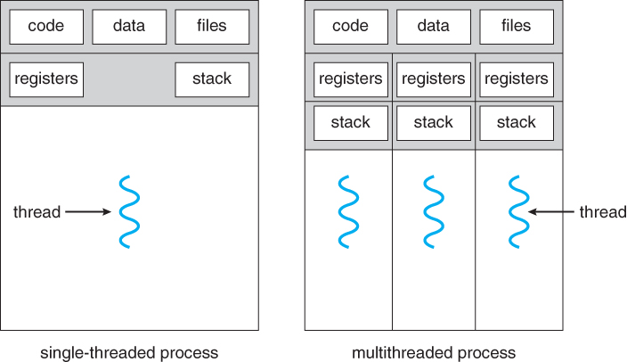
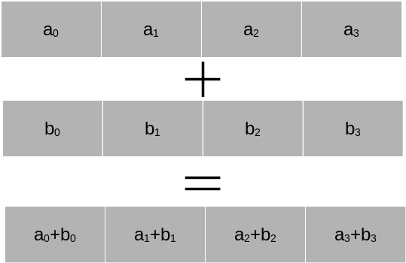
Νήματα (Threads)

Slide 4
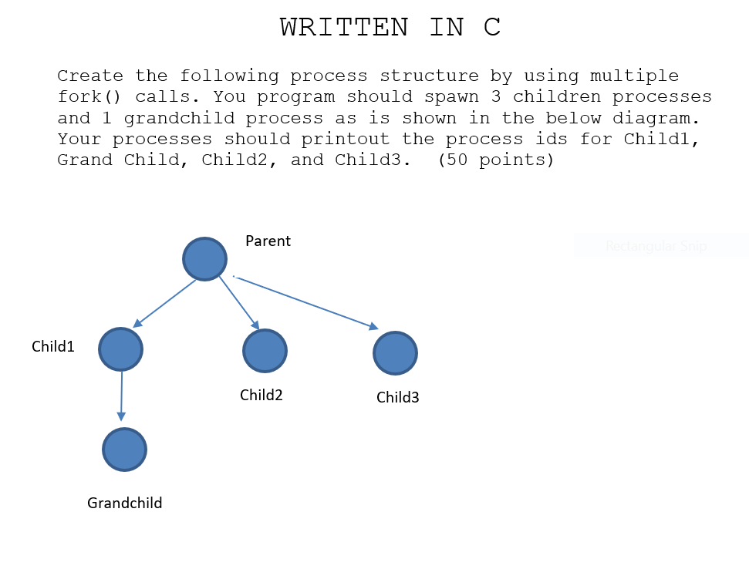
Δημιουργία Διεργασιών

Slide 5
Καταστάσεις Διεργασίας
Από τη δημιουργία μιας διεργασίας μέχρι την ολοκλήρωση και τον τερματισμό της υπάρχουν τρία διακριτά και επαναλαμβανόμενα στάδια. Έτσι, μια διεργασία μπορεί να είναι:
Εκτελούμενη (running): Όταν απασχολεί την ΚΜΕ
Έτοιμη (runnable, ready): Όταν, και αφού είχε σταματήσει προσωρινά να εκτελείται, είναι πλέον έτοιμη και περιμένει τη σειρά της για να πάρει χρόνο στην ΚΜΕ και να συνεχίσει την εκτέλεση της.
Υπό αναστολή (blocked): Όταν περιμένει την ολοκλήρωση κάποιου εξωτερικού από αυτή συμβάντος (π.χ δεδομένα από κάποια περιφερειακή συσκευή) για να μπορεί να μεταβεί σε κατάσταση ετοιμότητας έτσι ώστε να μπορεί να εκτελεσθεί.

Slide 6
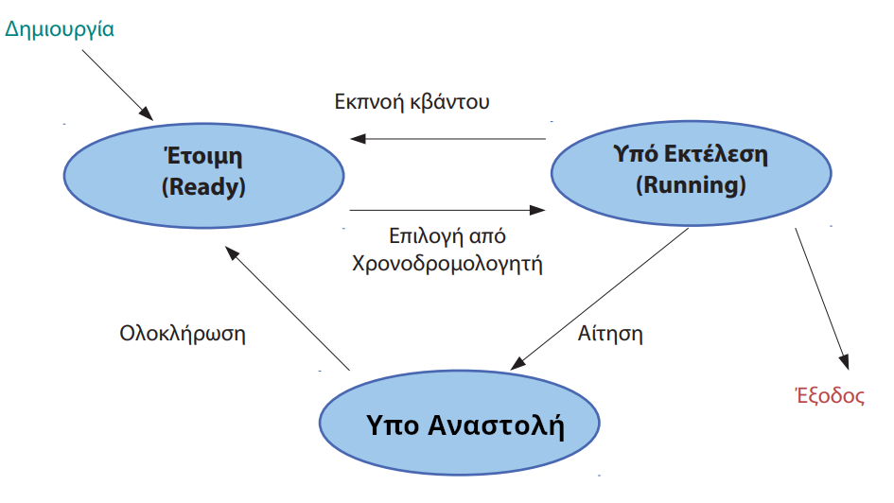

Slide 7
Context Switching
Κάθε φορά που μια διεργασία αλλάζει κατάσταση από εκτελούμενη στις δύο υπόλοιπες και αντίστροφα είναι απαραίτητη η λεγόμενη μεταγωγή περιβάλλοντος (context switching)
context switching = επαναφέρεται από ή αποθηκεύεται στη μνήμη όλη η αναγκαία για την εκτέλεση της διεργασίας διαμόρφωση (τιμές καταχωρητών, επόμενη εντολή προς εκτέλεση, περιεχόμενα κύριας μνήμης)

Slide 8
Χρονοδρομολογητής
Η απόφαση για το ποια διεργασία θα περάσει από τη μία κατάσταση στην άλλη λαμβάνεται:
από τον χρονοδρομολογητή διεργασιών που είναι ένα πρόγραμμα του πυρήνα του λειτουργικού συστήματος.
Η λειτουργία του στηρίζεται σε παραμέτρους που θα δούμε στην παράγραφο 3.2.4 παρακάτω.

Slide 9
3.2.3 Συγχρονισμός διεργασιών.
Κατά την διάρκεια εκτέλεσης των διεργασιών πολλές από αυτές είναι δυνατόν να θελήσουν να κάνουν κοινή χρήση περιφερειακών συσκευών και κοινών πόρων του συστήματος.
Αυτό το γεγονός δημιουργεί συνθήκες ανταγωνισμού και θα μπορούσε να οδηγήσει από το αμοιβαίο μπλοκάρισμα των διεργασιών (όπου δυο ή παραπάνω διεργασίες μπλοκάρουν αμοιβαία η μία την άλλη), μέχρι την προβληματική λειτουργία τους (π.χ αλλαγή των δεδομένων μιας διεργασίας από μια άλλη)

Slide 10
Ερωτήσεις
Ποια είναι τα είδη των Διαδικασιών
Ποιες είναι οι κατατάστασεις των Διεργασιών. Δημιουργείστε ένα σχέδιο με τις μεταβάσεις.
Τι είναι το Context Switching;
Τι είναι ο χρονοδρομολογητής;

Slide 11
Κρίσιμο τμήμα (critical section).
Μια σημαντική έννοια στο θέμα του συγχρονισμού των διεργασιών είναι αυτή του κρίσιμου τμήματος (critical section).
Κάθε φορά που μια διεργασία εισέρχεται σε τμήμα του προγράμματος που εκτελείται και έχει πρόσβαση σε διαμοιραζόμενους πόρους λέμε ότι βρίσκεται στο κρίσιμο τμήμα της.
Δημιουργείται έτσι επίσης η έννοια του αμοιβαίου αποκλεισμού που συνιστά την απαγόρευση μιας διεργασίας να εισέρθει στο κρίσιμο τμήμα της όταν μια άλλη βρίσκεται στο αντίστοιχο δικό της.

Slide 12
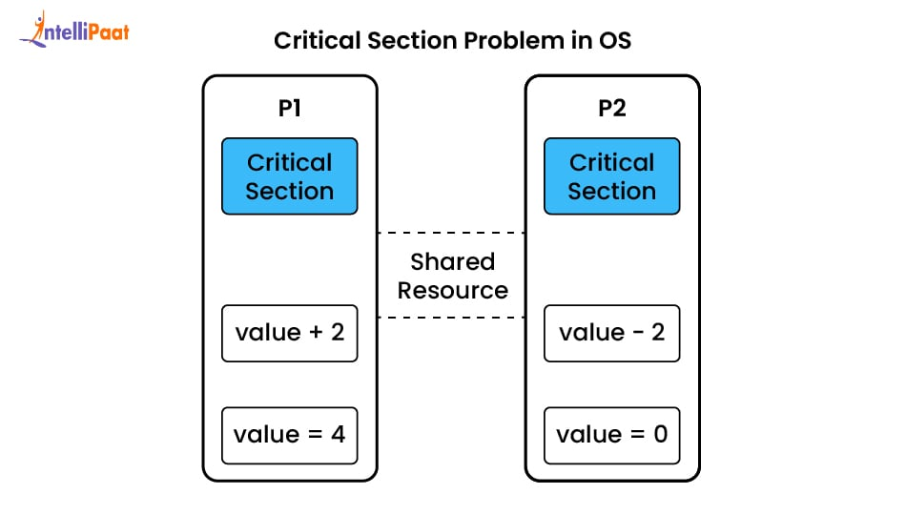
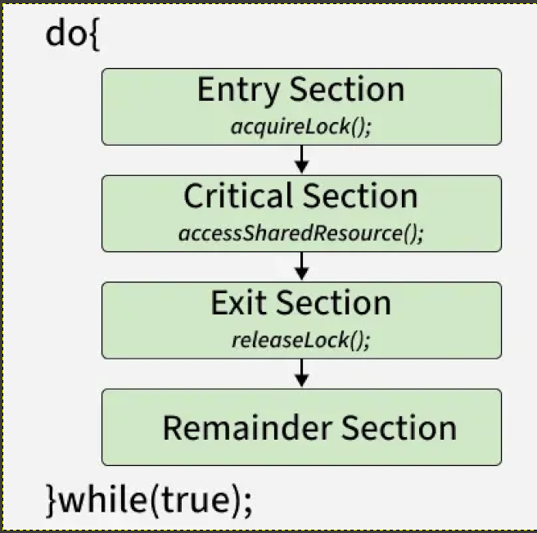
Critical Section
shared variable value = 2

Slide 13
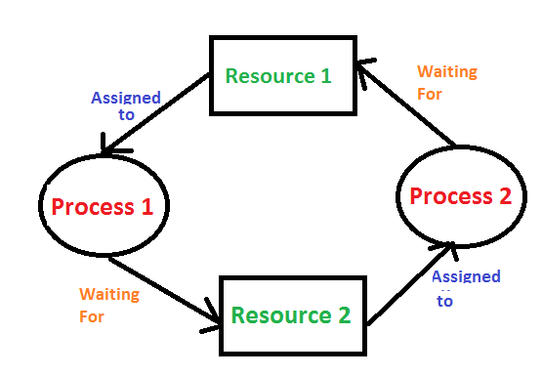
DeadLock
sum = Resource1+Resource2

Slide 14
Για τον λόγο αυτό υπάρχει μηχανισμός επικοινωνίας μεταξύ των διεργασιών (Inter Process Communication, IPC) o οποίος υλοποιείται με διάφορες μεθόδους (αρχεία, κανάλια επικοινωνίας, ροές δεδομένων, σήματα, σηματοφορείς, ουρές μηνυμάτων κ.ά).

Slide 15
3.2.4 Χρονοδρομολόγηση διεργασιών.
Η χρονοδρομολόγηση των διεργασιών έχει ουσιαστικά να κάνει με την χρονοδρομολόγηση της ΚΜΕ και όπως έχει ήδη αναφερθεί γίνεται από τον χρονοδρομολογητή (scheduler).
Η χρονοδρομολόγηση λαμβάνει χώρα σε δυο επίπεδα:
Μακροχρόνια χρονοδρομολόγηση (long term scheduling ή job scheduling). Εδώ καθορίζεται ποιες από τις διεργασίες που έχουν υποβληθεί από τους χρήστες για εκτέλεση θα φορτωθούν στην μνήμη και θα γίνουν έτοιμες για εκτέλεση.
Βραχυχρόνια χρονοδρομολόγηση (short term ή CPU scheduling).Εδώ επιλέγονται οι διεργασίες από την λίστα έτοιμων διεργασιών που θα τους παραχωρηθεί χρόνος στην ΚΜΕ έτσι ώστε να γίνουν εκτελούμενες.

Slide 16
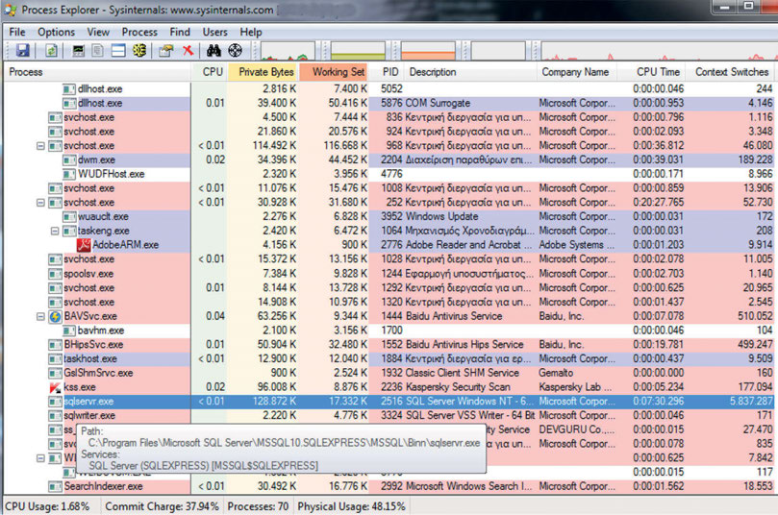

Slide 17
Κριτήρια χρονοδρομολόγησης
Ο χρονοδρομολογητής αποφασίζει για το πότε και ποια διεργασία θα διακοπεί και ποια θα συνεχίσει με βάση κάποια κριτήρια. Τα πιο συνηθισμένα από τα οποία βασίζονται στις εξής έννοιες:
Αποδοτικότητα (efficiency): Η ΚΜΕ θα πρέπει να είναι απασχολημένη κατά το μεγαλύτερο δυνατό χρονικό διάστημα.
Δικαιοσύνη (fairness): Ο χρόνος της ΚΜΕ θα πρέπει να μοιράζεται δίκαια μεταξύ των έτοιμων προς εκτέλεση διεργασιών.
Χαμηλό χρόνο απόκρισης (low response time): Ο χρόνος αναμονής μέχρι την πρώτη έξοδο-απόκριση σε ένα διαλογικό σύστημα πρέπει να είναι χαμηλός
Χαμηλό χρόνο διεκπεραίωσης (low turnaround time). Ο συνολικός χρόνος για την πλήρη εκτέλεση μιας εργασίας πρέπει να είναι χαμηλός.

Slide 18
στρατηγική που ακολουθούν οι αλγόριθμοι χρονοδρομολόγησης
Ανάλογα με τη στρατηγική που ακολουθούν οι αλγόριθμοι χρονοδρομολόγησης διακρίνονται σε δύο κατηγορίες:
Μη διακοπτοί (non preemptive) αλγόριθμοι: Μια διεργασία που έχει τον έλεγχο της ΚΜΕ τον διατηρεί μέχρις ότου ολοκληρωθεί ή χρειαστεί κάποια άλλη λειτουργία.
Διακοπτοί (preemptive) αλγόριθμοι: Ο χρόνος της ΚΜΕ μοιράζεται σε χρονικά διαστήματα όμοια ή διαφορετικά μεταξύ τους (κβάντα χρόνου) και αυτά μοιράζονται στις διεργασίες με σειρά η οποία καθορίζεται είτε από τη στιγμή άφιξης της διεργασίες είτε από τον απαιτούμενο χρόνο εκτέλεσης της.

